Slide 1

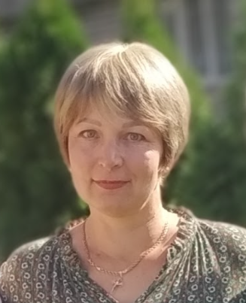
Прилуцький заклад дошкільної освіти
(ясла-садок ) комбінованого типу № 26
Прилуцької міської ради
Чернігівської області
Портфоліо
Богайчук
Людмили Миколаївни,
вихователя
2026 р.
о

Slide 2

БУДЕМО ЗНАЙОМІ:
Кваліфікація:
1категорія
Дата народження - 09.04.1976р.
Пед. стаж -
14 років 9 місяців ( з 09.2023 р. по 01. 2025 р. асистент вихователя у групі з інклюзивним навчанням дітей з ооп)
Богайчуко

Slide 3
Моє педагогічне есе:
Любити дитину! Любов до дітей це серцевина педагогічної діяльності. Любов-це про повагу, про розуміння, про готовність бачити в дитині особистість.
Вірити в дитину! Без віри в дитину, без довіри до неї вся педагогічна мудрість, усі методи та прийоми навчання та виховання руйнуються, як будиночок з піску.
Знати дитину! Без знання дитини та її особливостей немає розвитку, навчання, виховання дитини.
Поважати дитину! Не вирішувати за неї, дати їй право вибору яким би воно не було.
Розуміти дитину! Вміти поставити себе на її місце, побачити світ її очима, зрозуміти чим живе дитина і що відчуває.
Богайчуко

Slide 4
Мої документи:
Диплом молодшого спеціаліста
ІД № 005139
Прилуцьке педагогічне училище ім. І.Я. Франка
Спеціальність: дошкільне виховання
Кваліфікація:вихователь в дошкільному закладі
30 червня 1995 р.
Диплом бакалавра
ЕН № 47464821
Ніжинський державний університет ім. М.Гоголя
Спеціальність: дошкільна освіта
Кваліфікація: Вихователь дітей дошкільного віку
1 липня 2014 р.
Диплом спеціаліста
С15 № 042273
Ніжинський державний університет ім. М. Гоголя
Спеціальність: дошкільна освіта
Кваліфікація: організатор дошкільного закладу. Вихователь дітей дошкільного віку.
30 червня 2015 р.
Богайчук

Slide 5
Підвищення кваліфікації:
Суб’єкт | Документ | Тема (напрям, найменування) | Номер, дата затвердження
ГО «ІППО» ГО «Платформа освіти» ГО «ІППО» ГО «ІППО» ЗДО КТ №26 | Сертифікат № 7187179941612222813 17.08.2024 Сертифікат № 9753864752847824400 17.08.2024 Сертифікат № 7594219789952997844 21.08.2024 Сертифікат №98825578772132144793 21.08.2024 Атестаційний лист | Цифрова трансформація освіти:роль штучного інтелекту в модернізації навчального процесу. 30 годин Будуємо міцний фундамент: дошкільна освіта та взаємодія батьків і дітей у воєнний час. 30 годин Особливості адаптації та модифікації освітніх матеріалів у ЗДО. Моделі співпраці вихователя та асистента вихователя. 30 годин Тренажери для мозку. Вправи на розвиток уяви, пам’яті, мислення. Інклюзія. 30 годин Підтверджений раніше встановлений 11 тарифний розряд | педрада №1 від 28.08.2024 педрада №1 від 28.08.2024 педрада №1 від 28.08.2024 педрада №1 від 28.08.2024 Атестаційна комісія 1 рівня від 20.03.2025
Богайчук

Slide 6

Суб’єкт | Документ | Тема (напрям, найменування) | Номер, дата затвердження
ГО «Прометеус» ТОВ «Edera» ТОВ «На Урок» | Сертифікат №8ea283cceb954c718ac1b68270adc0d3 15.02.2026 Сертифікат № a17a7df1-d2e2-44d8-9597-4072c22f3335 13.05.2026 Сертифікат № В1356-867398 25.08.2026 | «Перша домедична допомога в умовах війни» 15 годин « Знати як допомогти» 6 годин «Перші кроки у вивченні англійської мови: методичні ідеї для закладу дошкільної освіти» 2 години | Педрада №7 від 10.03.2026 педрада №8 від 27.05.2026 педрада №1 від 31.08.2026
Богайчук

Slide 7
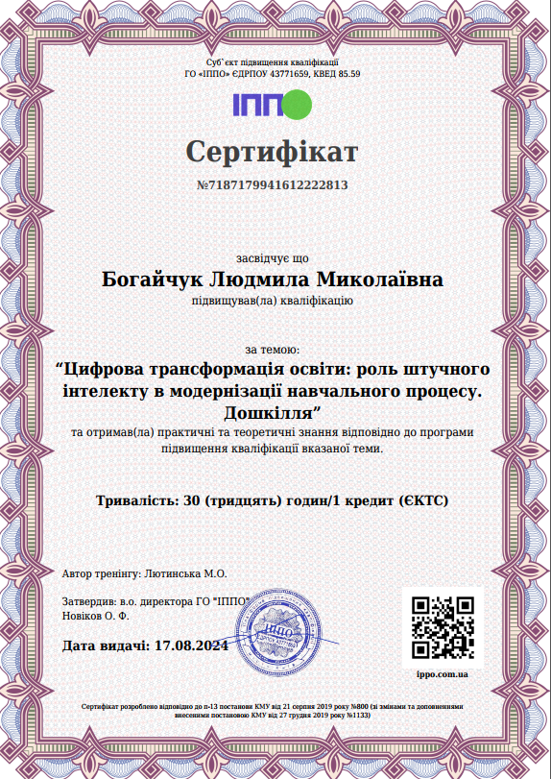

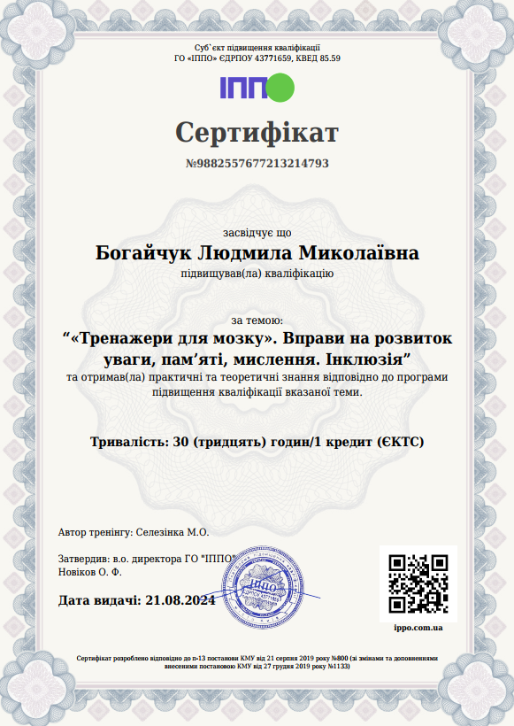
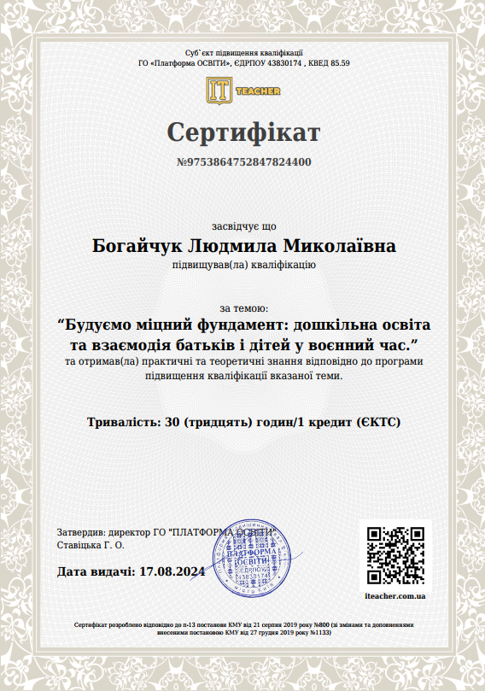
Підвищення кваліфікації:
Богайчуко

Slide 8




Підвищення кваліфікації:
Богайчук

Slide 9
Самоосвіта:
Суб’єкт | Документ | Тема (напрям, найменування) | Номер, дата затвердження
ТОВ «На Урок» ТОВ «Всеосвіта» ГО «ІППО» ГО «ІППО» ТОВ «Edera» МОН України МОН України | Свідоцтво №В966-867398 03.11.2023 Сертифікат № ОЕ 766333 05.11.2023 Сертифікат №5351797126349859804, 05.11.2023 Сертифікат № 2914281165138812663 11.05.2024 Сертифікат №f6255e9f-7c6b-4a1d-accb-56190ee2de07 12.05.2026 Лист МОН № 1/17680 17.08.2026 Лист МОН № 1/16388-26 29.07.2026 | Індивідуальна програма розвитку та щоденник спостереження в роботі асистента вихователя 2 год./0,06 кредиту ЄКТС Ведення документації асистента вихователя /вчителя у реалізації інклюзивного навчання 2 год. КУРС «Інклюзивні практики в дошкільних закладах: світовий досвід і українська реальність» 2 год. Тренінг «Спектр інклюзії в закладі дошкільної освіти» 30 годин «Школа стійкості» 30 годин Методичні рекомендації щодо організації діяльності закладів дошкільної освіти у 2026/ 2027 навчальному році Застосування англійської мови в закладах дошкільної освіти | педрада №5 від 30.11.2023 педрада №5 від 30.11.2023 педрада №5 від 30.11.2023 педрада №10 від 30.05.2024 педрада №8 від 27.05.2026 педрада №1 від 31.08.2026 педрада №1 від 31.08.2026
Богайчук

Slide 10
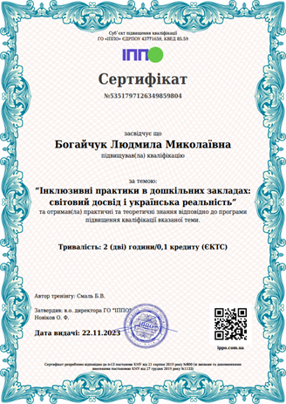
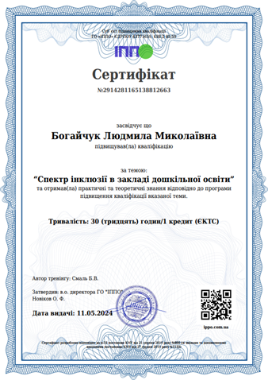
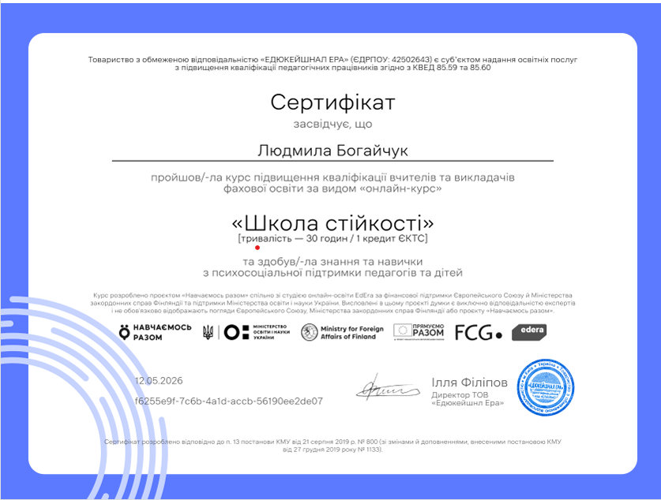
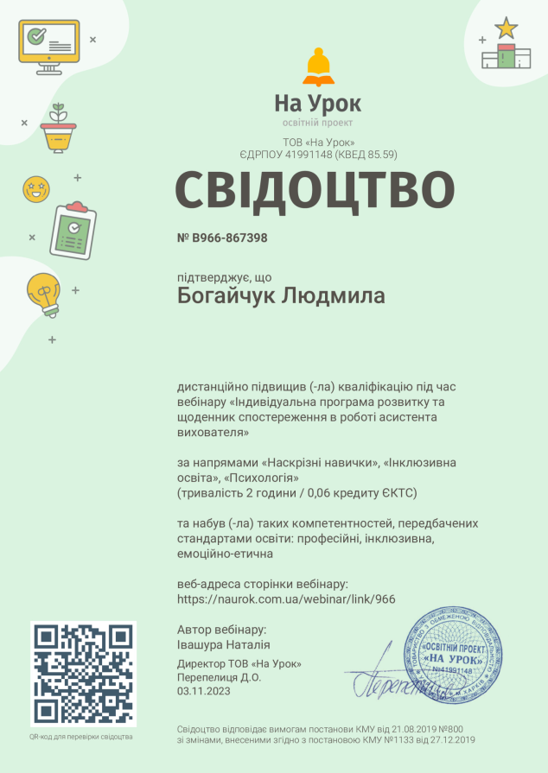

Самоосвіта:
Богайчуко

Slide 11
Здобутки та досягнення:
Суб’єкт | Документ | Відзнака
Дія.Освіта ТОВ «Всеосвіта» ТОВ ««Всеосвіта» ГО «Асоціація Ноосфера» (Association Noosphere) | Сертифікат №D0001390506 17.08.2025 Сертифікат №ZT 496267 26.04.2026 Сертифікат №FG767792 25.04.2026 Диплом | Цифрограм для вчителів. Тестування на національній онлайн-платформі. Грамота. Покращення освітнього процесу шляхом активного використання інформаційно-комунікаційних технологій та високий рівень цифрової грамотності. Грамота. Ефективне та безпечне використання інформаційних технологій в педагогічній діяльності та підвищення професійної компетентності. За внесок креативного бачення серед молоді України та популяризацію космосу та технологій.
Богайчук

Slide 12
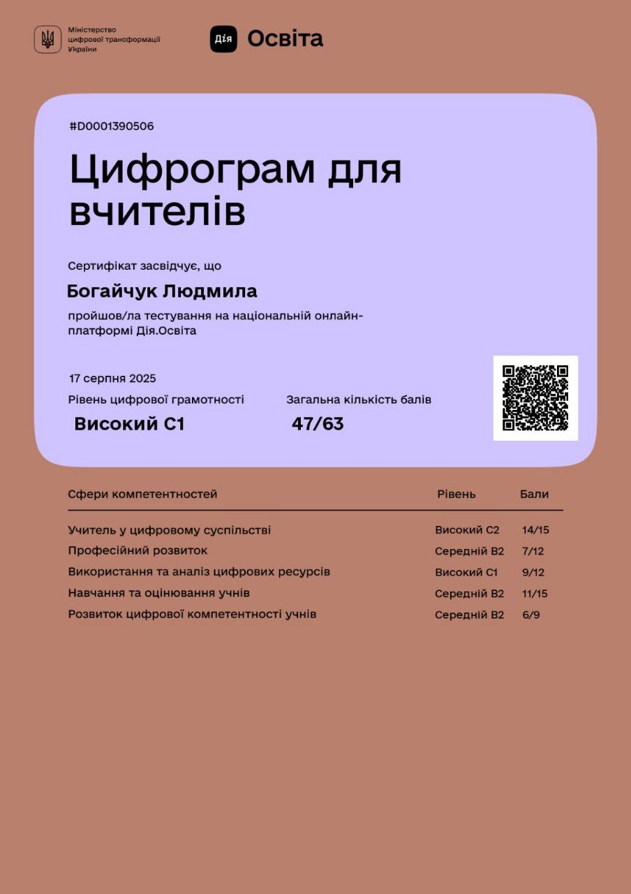




Здобутки та досягнення:

Slide 13
Напрям педагогічної діяльності:
«Громадянське виховання у вимірі національно-патріотичного спрямування.»
Початок роботи: січень 2026 року
До основних завдань громадянського виховання дошкільників належать-навчити дітей:
любити свій народ таким, яким він є, з його сильними і слабкими сторонами;
шанувати не лише героїчне минуле України, а й непрості будні сьогодення;
прагнути робити добро, віддавати свої сили і здібності на користь рідній країні;
відчувати себе не байдужим споживачем, а господарями на своїй землі, від кожного з яких залежить її розквіт і добробут.
Громадянське виховання як цілісна система ґрунтується на фундаментальних принципах:
природовідповідності;
культуровідповідності;
етнизації;
гуманізму;
демократизму;
єдності дитячого садка і сім´ї;
наступності і спадкоємності поколінь;
цілісності.
Богайчук

Slide 14
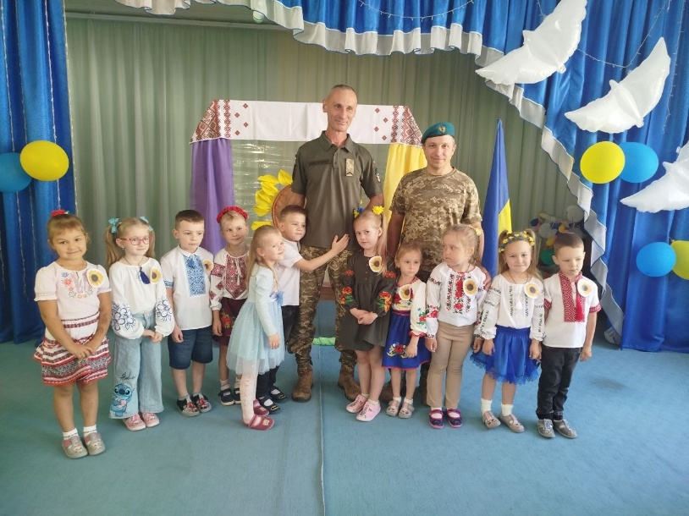


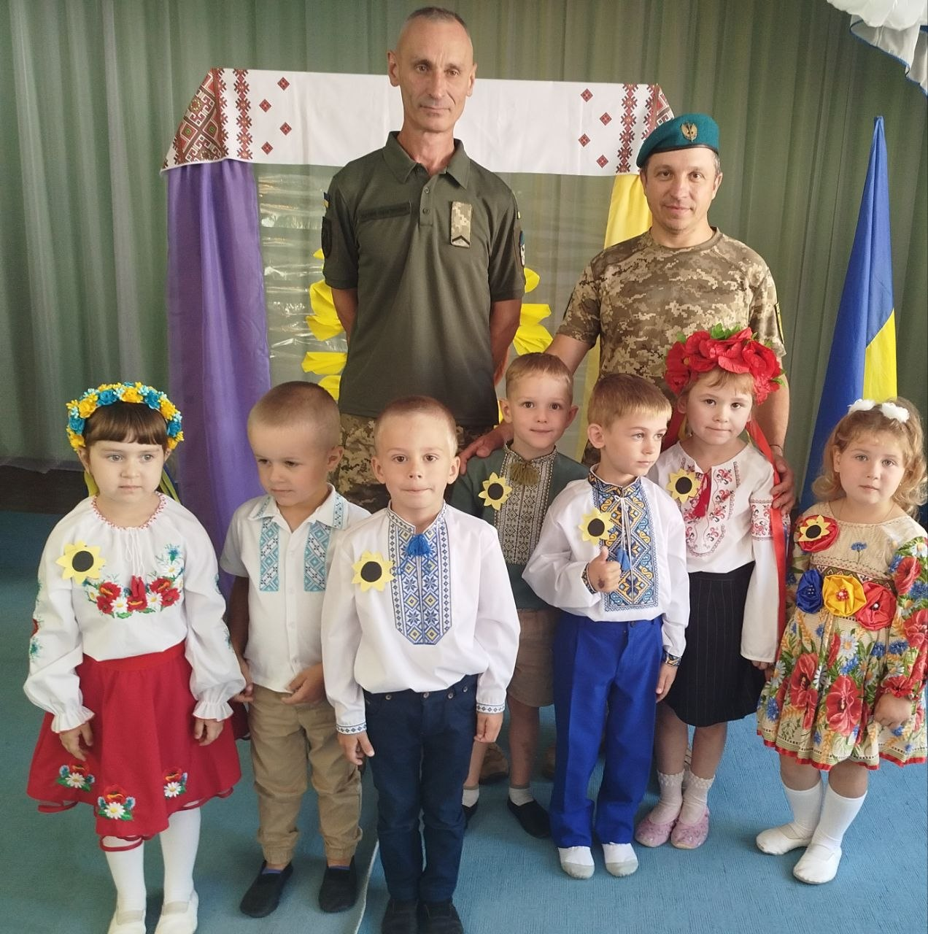
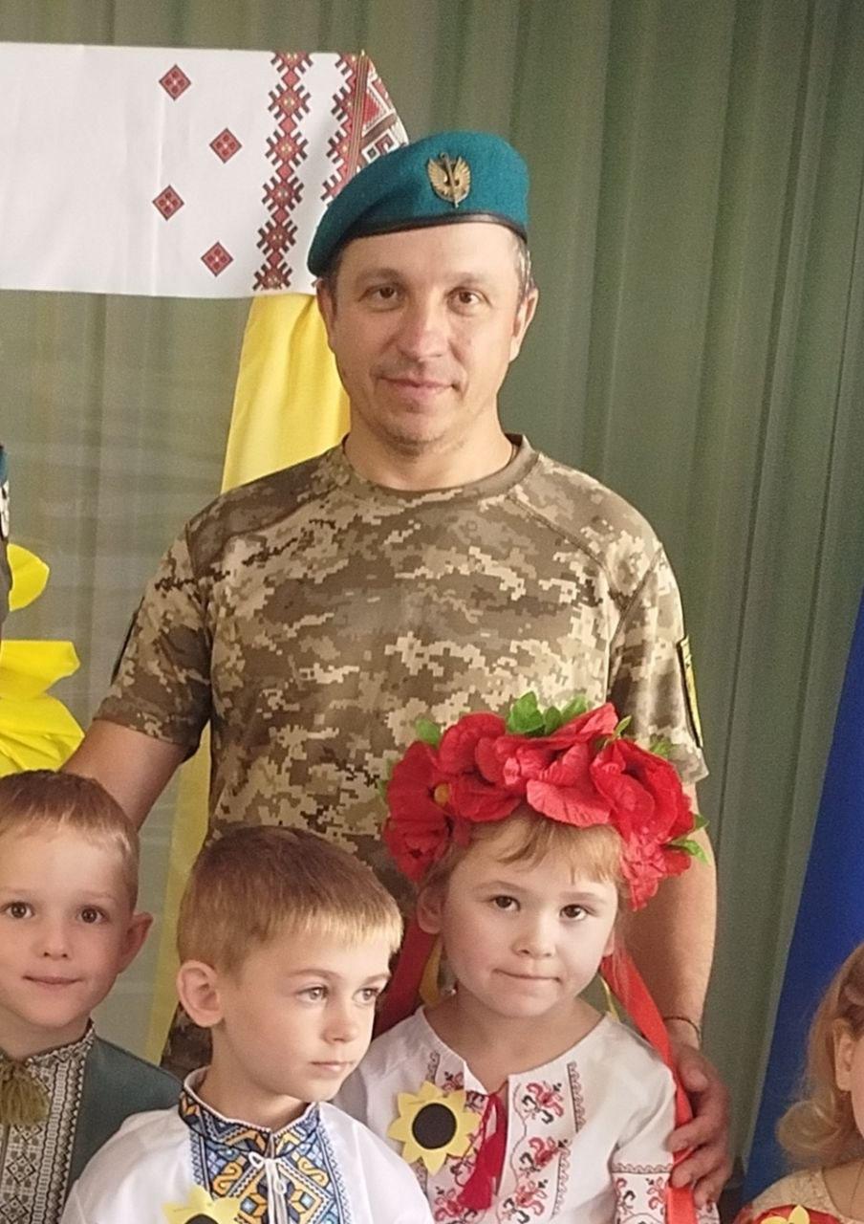
Фоторепортаж:
2026
Всеукраїнська акція пам'яті «Сонях»
« День вшанування пам'яті захисників»
Богайчук

Slide 15
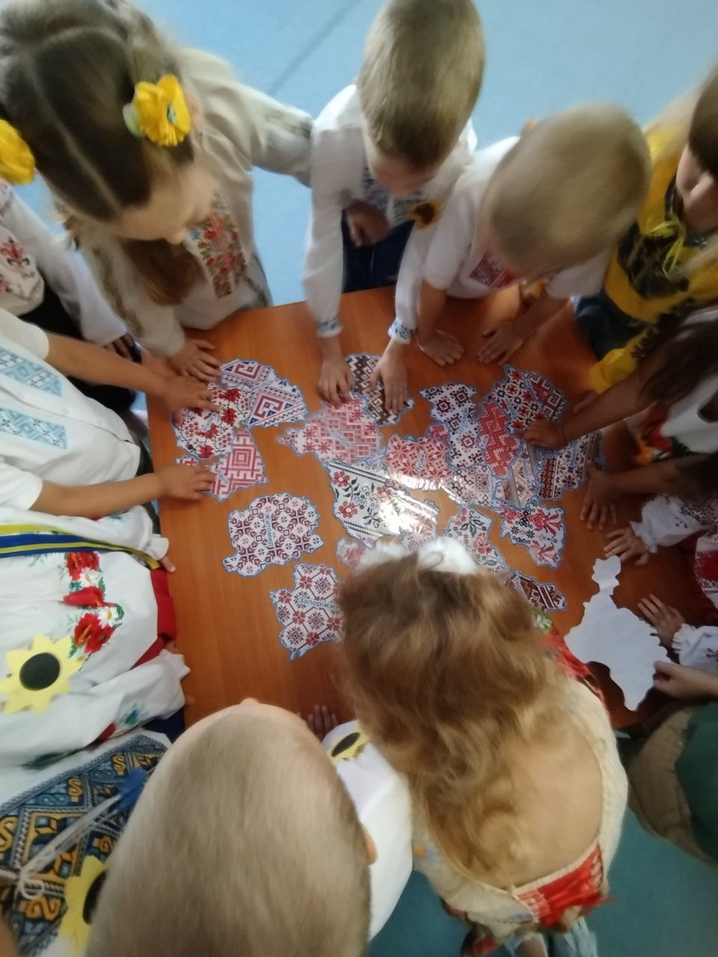
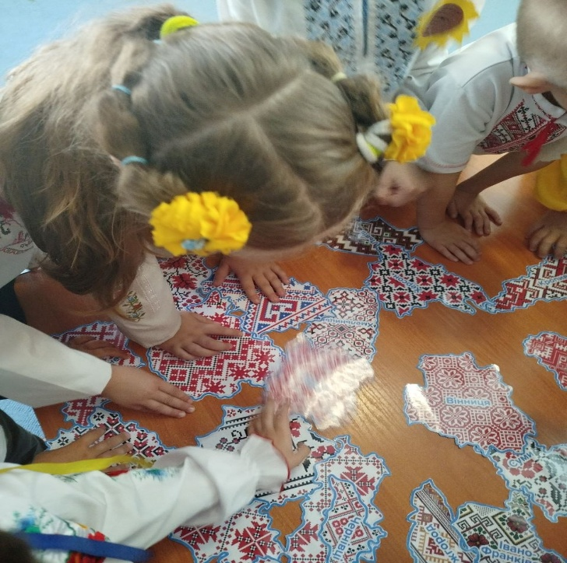
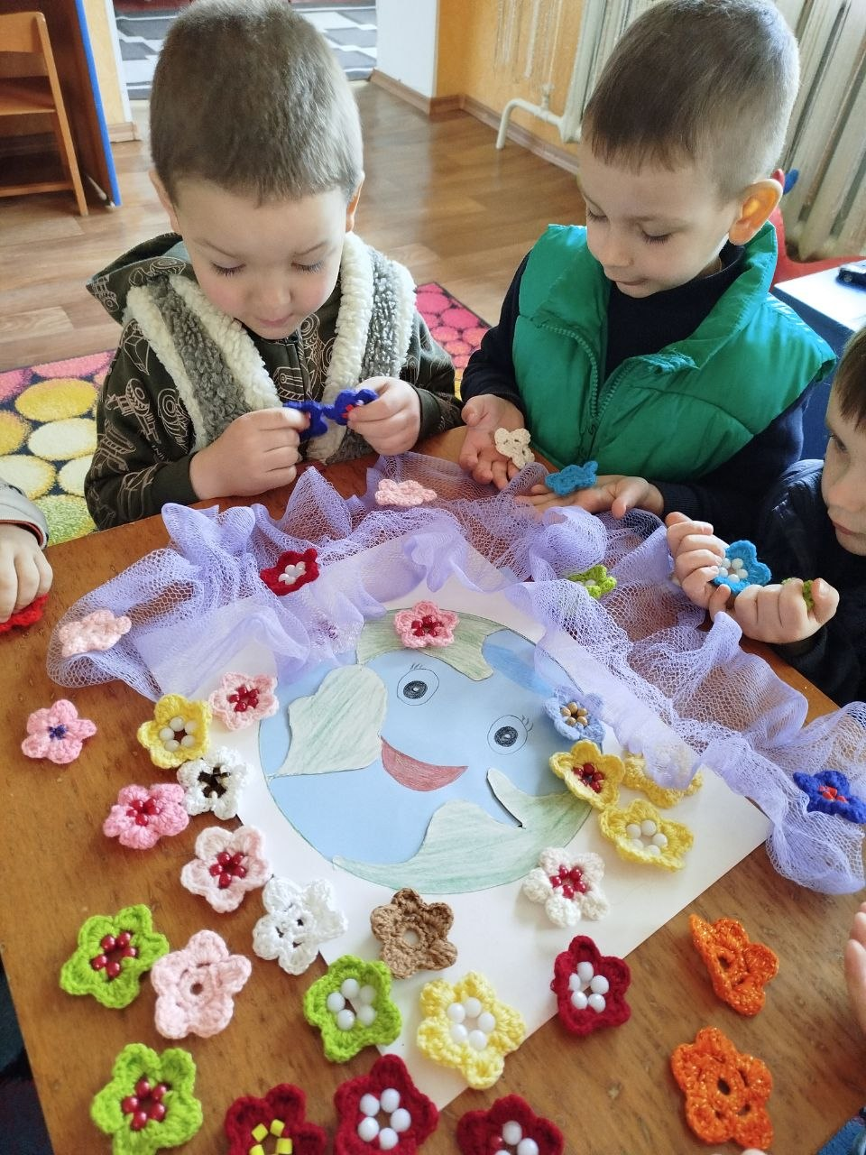


Свято «День Української Державності»
Всесвітній День Землі
Богайчук

Slide 16
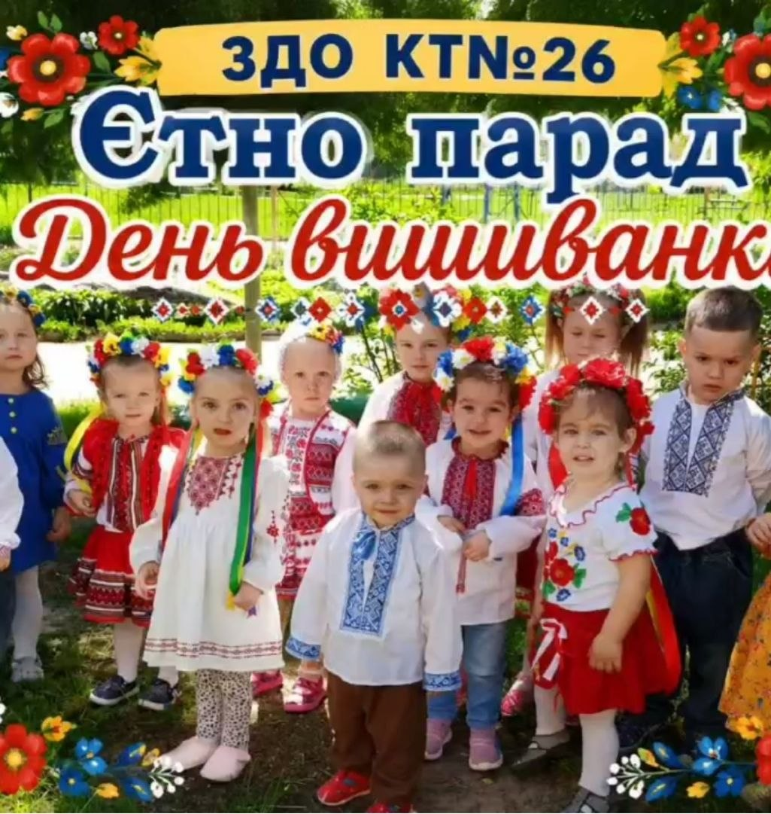
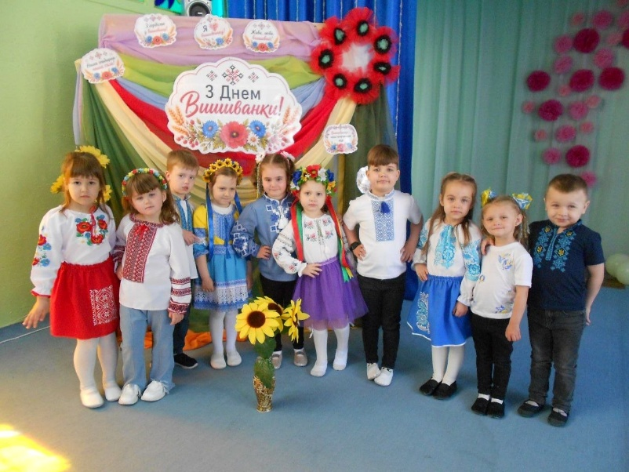


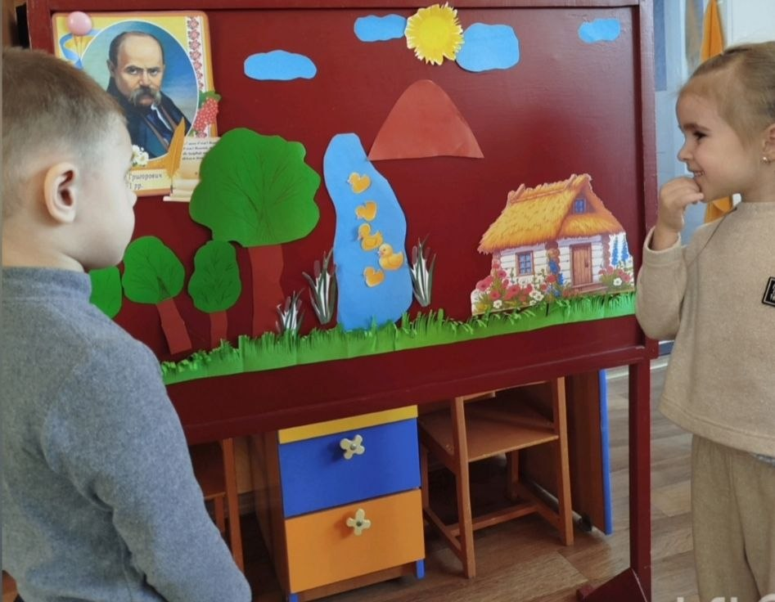
Етно парад
«День вишиванки»
День пам'яті Тараса Шевченка
Богайчук

Slide 17
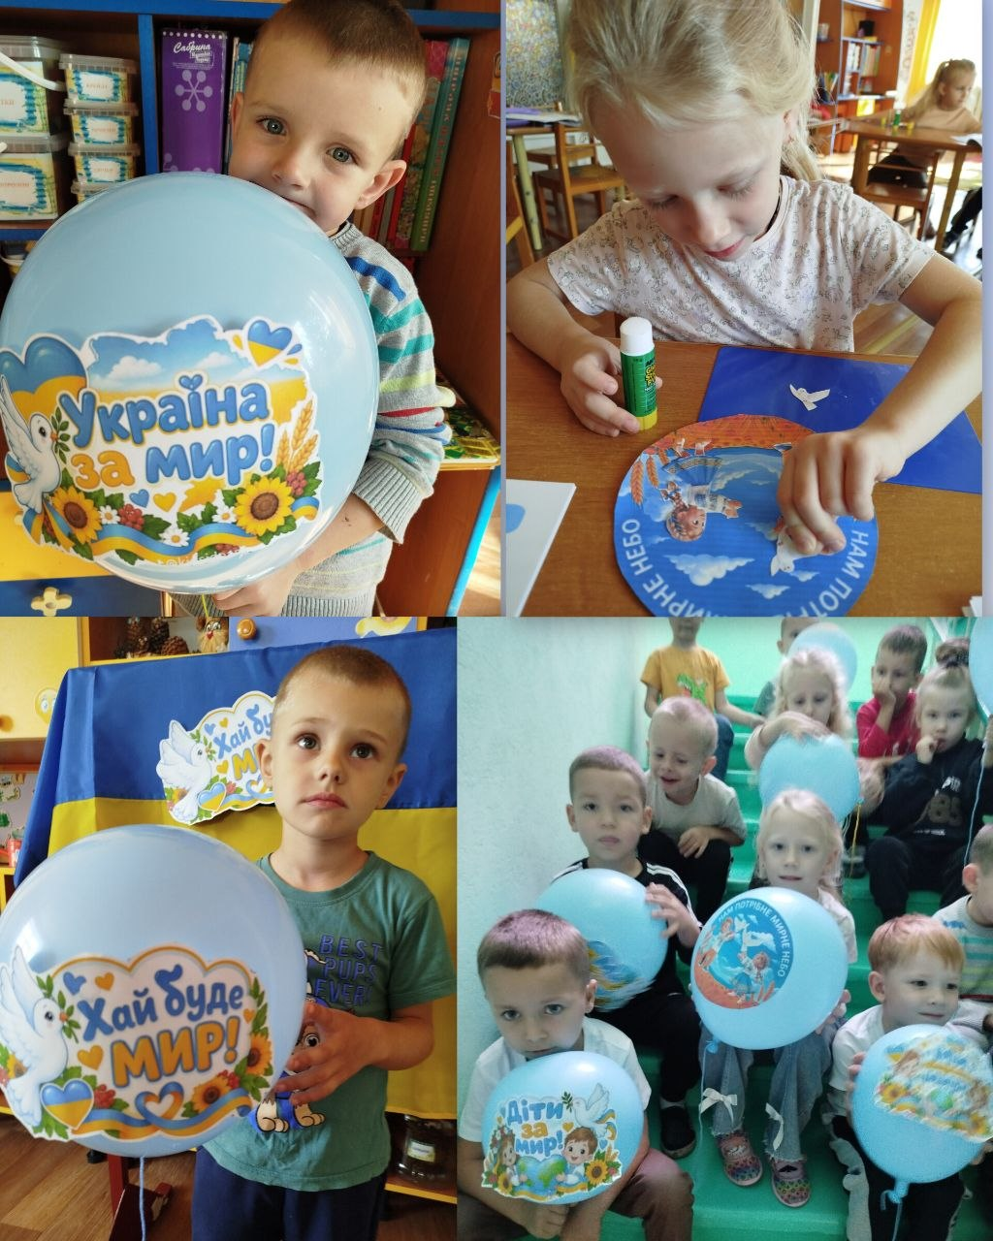
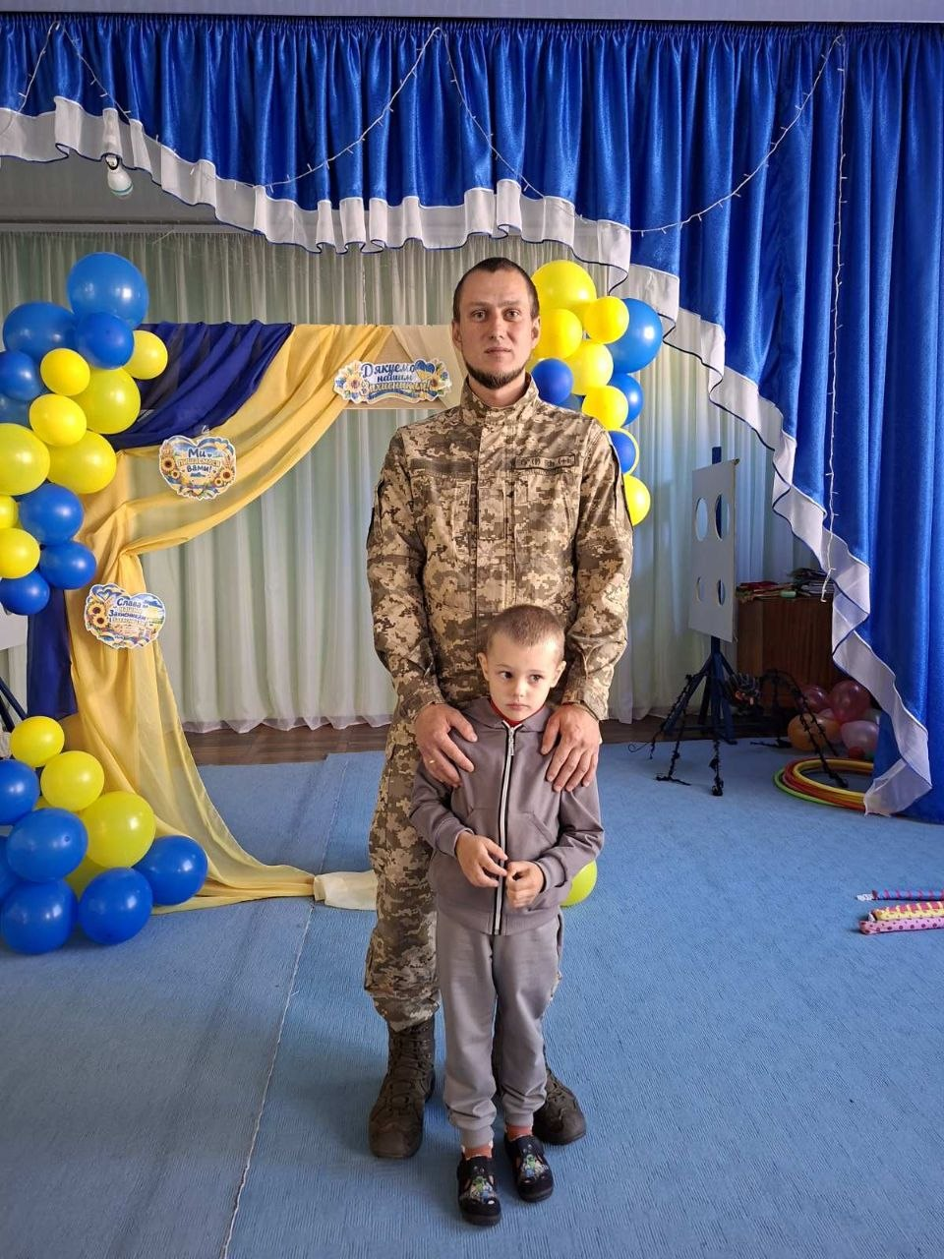
Міжнародний день миру
День захисників і захисниць України
Богайчук

Slide 18
Методичний калейдоскоп:
№ | Дата | Тема | Місце проведення
1 | Вересень 2023 | Коучинг асистентів вихователів «Впроваджуємо інклюзію в закладі освіти» | ІРЦ Прилуцької міської ради
2 | Листопад 2023 | Коучинг асистентів вихователів «Інклюзія в освітньому просторі як одна із форм соціалізації дитини з ООП» | ІРЦ Прилуцької міської ради
3 | Січень 2024 | Семінар асистентів вихователів «РАС- з чого починати» | ІРЦ Прилуцької міської ради КУ «Прилуцький ЦПРПП»
4 | Лютий 2024 | Засідання асистентів вихователя « Інклюзія в дошкіллі. Від навчання до досконалості. Ігри для розвитку дітей з ООП» | ІРЦ Прилуцької міської ради
5 | Квітень 2024 | Коучинг асистентів вихователів « Інклюзивна освіта в ЗДО» Актуальні проблеми навчання та виховання дітей з ООП в ЗДО»(обмін досвідом) | КУ «Прилуцький ЦПРПП»
6 | Квітень 2024 | Методичний вояж «Чотири факти про індивідуальну програму розвитку дитини з ООП» | КУ «Прилуцький ЦПРПП» ІРЦ Прилуцької міської ради
7 | Травень 2024 | Семінар-практикум асистентів вихователів «Іноваційні технології у роботі з дітьми що мають ООП в ЗДО. Протидія емоційному вигоранню.» | ІРЦ Прилуцької міської ради КУ «Прилуцький ЦПРПП»
8 | Вересень 2024 | Семінар асистентів вихователів «Межі співпраці в ЗДО, надання індивідуальної підтримки дітям з ООП» | ІРЦ Прилуцької міської ради КУ «Прилуцький ЦПРПП»
Богайчуко

Slide 19
№ | Дата | Тема | Місце проведення
1 | Грудень 2023 | Інформ – кейс методичної служби ЗДО «Особливості роботи асистента вихователя у групі з інклюзивним навчанням»(презентація) https://vseosvita.ua/private/document/823747-fd04 | Прилуцький ЗДО (ясла-садок) комбінованого типу № 26 Прилуцької міської ради Чернігівської області
2 | Листопад 2023 | Коучинг асистентів вихователів «Інклюзія в освітньому просторі як одна із форм соціалізації дитини з ООП» (презентація) https://vseosvita.ua/private/document/823747-fd04 | ІРЦ Прилуцької міської ради
3 | Лютий 2024 | Засідання асистентів вихователя «Актуальні проблеми навчання та виховання дітей з ООП в ЗДО»(презентація) https://vseosvita.ua/library/prezentatsiia-dydaktychni-ihry-z-ditmy-z-oop-823760.html | ІРЦ Прилуцької міської ради
4 | Травень 2024 | Семінар-практикум асистентів вихователів «Картки PECS - іноваційна технологія у роботі з дітьми що мають ООП в ЗДО.» (обмін досвідом) | ІРЦ Прилуцької міської ради
5 | Лютий 2025 | Інформ – кейс методичної служби ЗДО « Особливості сенсорно-пізнавального розвитку дітей з ООП»( консультація) | Прилуцький ЗДО (ясла-садок) комбінованого типу № 26 Прилуцької міської ради Чернігівської області
Богайчук

Slide 20
УЧАСТЬ У РОБОТІ МЕТОДИЧНОЇ СЛУЖБИ ЗАКЛАДУ ДОШКІЛЬНОЇ
ОСВІТИ : 2023 -2026 н. р.
Тема | Дата
Інформ-кейс «Особливості роботи асистента вихователя у групі з інклюзивним навчанням» | 12.122023
Свято «День Української Державності» | 15.07.2024
Інформ-кейс « Особливості сенсорно-пізнавального розвитку дітей з ооп» | 13.02 2025
Всеукраїнська акція пам'яті «Сонях» « День вшанування пам'яті захисників» | 29.08.2025
Презентація локації для батьків (укриття) | 24.10.2025
Канікулярні дні. Вечірка «Jeans Party» | 08.01.2026
Генрі. Перша допомога. Зворотній зв’язок. | 25.02.2026
Засідання тематичної спільноти «Використання програми «Освіта та піклування/ EDUCATION $ CAPE» та платформи MR. LIADER» | 30.04.2026
Етно парад « День вишиванки» | 21.05.2026
Канікулярні дні. «День кавуна» | 04.08.2026

Slide 21

Нормативні документи:
Базовий компонент дошкільної освіти (наказ МОН від 12.01.2021 № 33)
https://mon.gov.ua/storage/app/media/rizne/2021/12.01/Pro_novu_redaktsiyu%20Bazovoho%20komponenta%20doshkilnoyi%20osvity.pdf
Щодо методичних рекомендацій до оновленого Базового компонента дошкільної освіти (лист МОН від 16.03.2021 № 1/9-148)
https://mon.gov.ua/ua/npa/shodo-metodichnih-rekomendacij-do-onovlenogo-bazovogo-komponenta-doshkilnoyi-osviti
«Про забезпечення психологічного супроводу учасників освітнього процесу в умовах воєнного стану вУкраїні» лист МОН N 1/3737-22 від 29.03. 2022
Положення про атестацію педагогічних працівників https://zakon.rada.gov.ua/laws/show/z1649-22#n22
Санітарний регламент для дошкільних навчальних закладів https://zakon.rada.gov.ua/laws/show/z0563-16#Text
Закон України Про дошкільну освіту від 06.06.2024р. https://zakon.rada.gov.ua/laws/show/3788-20#Text
Застосування англійської мови в закладах дошкільної освіти Лист МОН № 1/16388-26 від 29.07.2026
Методичні рекомендації щодо організації діяльності закладів дошкільної освіти у 2026/2027 навчальному році
Лист МОН № 1/17680-26 від 17.08.2026

Slide 22

Система заходів з метою презентації практичної діяльності:
Освітянський сайт:
https://vseosvita.ua/user/id591167
Особистий блог:
https://vseosvita.ua/user/id591167/library
    Група ЗДО КТ № 26
    https://www.facebook.com/groups/469566153599151/user/100021264875634
Анкета самооцінювання вихователя 2025-2026 н. р.
https://vseosvita.ua/blogs/dodatok-do-portfolio-103671.html
Підсумкове самооцінювання професійної діяльності за 2025-2026 рік
https://vseosvita.ua/blogs/dodatok-do-portfolio-103671.html
Індивідуальна освітня траєкторія професійного розвитку педагога 2026-2027 н. р.
https://vseosvita.ua/blogs/edit?id=103671
Звіт за міжатестаційний період
https://vseosvita.ua/blogs/metodychnyi-keis-103671.html

